Slide 1



I Due Moschettieri
Università di Pisa
CdS Economia e Organizzazione Aziendale
Anno accademico 2022/2023

Slide 2

Il Team
(FOTO)
Omar Tomas Sfar
Lorenzo Monaci

Slide 3

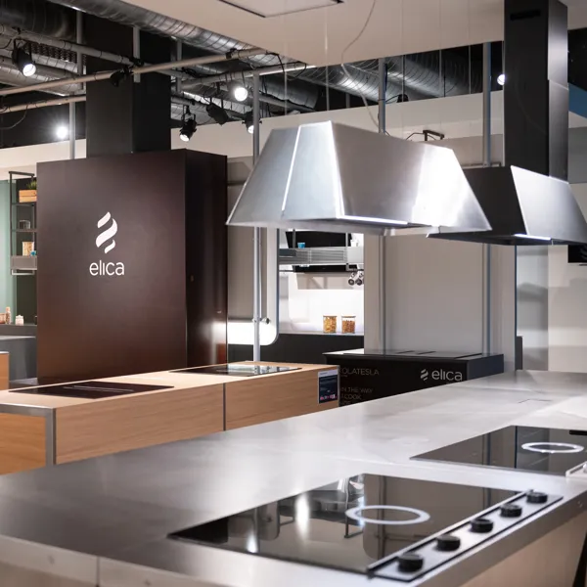




Table of Contents
Presentazione Impresa
Governance
Business Model
Flussi di Cassa
Bibliografia

Slide 4
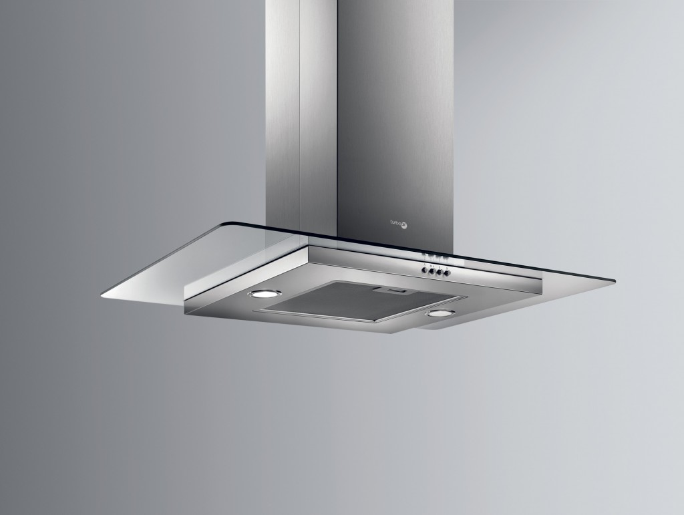
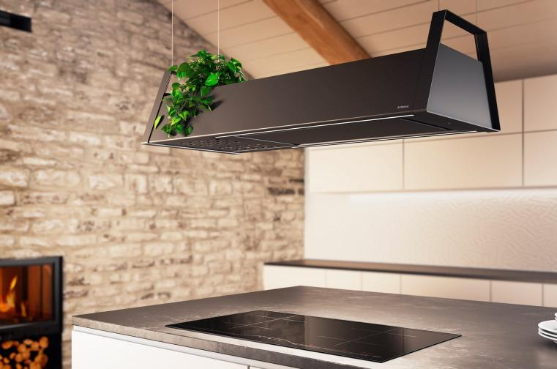

Presentazione
Tipo
Società di capitali, in particolare s.p.a. (società per azioni), di grandi dimensioni
Settore
Leader mondiale dei sistemi di aspirazione in cucina
Localizzazione
ELICA S.P.A. 60044 Fabriano Mergo - Cerreto Via Ermanno Casoli, 2
Mercato
Principalmente indirizzati verso la distribuzione presso rivenditori, quali negozi di arredamenti

Slide 5

Storia
1994-2002
Primi passi verso un’impresa solida ed estesa
2011
Assegnazione di numerosi premi tra cui il “Compasso d’Oro” (2018)
1970
Ermano Casoli fonda Elica a Fabriano
2022
Nasce la collaborazione con EMC FIME
1978
Morte di Ermano Casoli, succedono il figlio e la madre
2004-2010
Espansione fuori UE, entrata nella borsa italiana, acquisizione di società private
2016
Elica si Lancia nelmondo dell’IoT con A.Q.B.

Slide 6
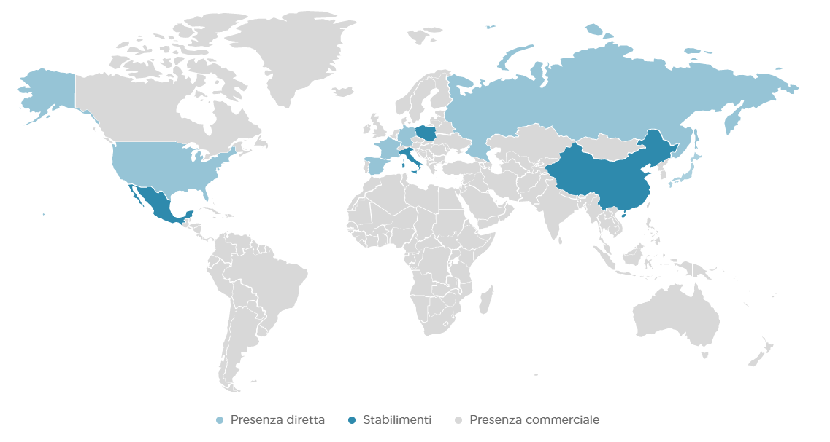



Influenza di Elica nel mondo
Stabilimenti
Presenza Diretta
Presenza
Commerciale

Slide 7














Brands

Slide 8




Governance
‘’Saper ascoltare e saper scegliere le persone è stato il segreto per riuscire a dare ogni giorno la giusta spinta a questa azienda.‘’
Collegio Sindacale
Consiglio di Amministrazione
Francesco Casoli
Presidente: Giovanni Frezzotti
Sindaco Effettivo: Massimiliano Belli
Sindaco Effettivo: Simona Romagnoli
Presidente Esecutivo: Francesco Casoli
CEO: Giulio Cocci
Presidente del CNR: Elio Catania
Presidente del CCRS: Susanna Zucchelli
Elio Cosimo Catania
Susanna Zucchelli
Monica Nicolini
Monica Nicolini
Angelo Catapano
Liliana Fratini Passi
Membro del CNR e CCRS
Lead Independent Director
Membro del CNR e CCRS
Membro del CNR e CCRS

Slide 9
Organigramma del Gruppo
Elica France S.A.S.
Airforce S.p.A.
Ariafina CO., LTD
Elica Group Polska Sp.zo.o
Zhejiang Elica Putian Electric CO., LTD
Elica Trading LLC
2014
100%
2022
100%
2006
51%
2005 – 2006
100%
2006
99%
2011
100%
Elicamex S.A. de C.V.
Elica GmbH
E.M.C. S.r.l.
2006
98% - 2%
2017
100%
2021
EMC Fime S.r.l.
C.P.S. S.r.l.
Elica Inc.
2022
100%
2021
Marketing & Trade Marketing
100%

Slide 10









Business Model Canvas
Key Partners
Key Activities
Value Proposition
Customer Relationships
Customer Segments
Progettazione e sviluppo di nuovi prodotti
Produzione e assemblaggio
Marketing e vendite
Servizio clienti e supporto post-vendita
Fornitori di componenti e materiali
Distributori e rivenditori
Costruttori di case
Progettisti di cucine
Istituti di ricerca e sviluppo
Assistenza pre-vendita
Supporto post-vendita
Comunità online
Innovazione tecnologica
Design accattivante
Qualità e affidabilità
Miglioramento della qualità dell'aria
Esperienza di cucina superiore
Clienti privati
Professionisti della ristorazione
Costruttori e progettisti
Distributori e rivenditori
Key Resources
Channels
Ricerca e sviluppo
Competenze tecniche
Infrastrutture di produzione
Marchio e reputazione
Vendita diretta
Distributori e rivenditori di elettrodomestici
Cost Structure
Revenue Streams
Costi di produzione
Costi di ricerca e sviluppo
Costi di marketing e pubblicità
Costi di distribuzione e vendita
Costi amministrativi e generali
Vendita diretta di prodotti
Vendita ai rivenditori e distributori
Servizi di assistenza e manutenzione
Licenze e royalties

Slide 11

Key Partners
Fornitori di materiali e componenti: Elica Spa collabora con fornitori di materiali e componenti chiave per la produzione dei suoi prodotti di ventilazione. Questi partner forniscono materiali di alta qualità e componenti essenziali per garantire la produzione di prodotti affidabili e performanti.
Rivenditori e distributori: Elica Spa si affida a una rete di rivenditori e distributori per la distribuzione e la vendita dei suoi prodotti. Questi partner sono responsabili della commercializzazione, della promozione e della vendita dei prodotti di Elica Spa attraverso i loro canali di distribuzione, consentendo all'azienda di raggiungere un'ampia base di clienti.
Costruttori di case: L'azienda collabora con costruttori di case e sviluppatori immobiliari per integrare i suoi prodotti di ventilazione nelle nuove abitazioni. Questa partnership consente a Elica Spa di essere coinvolta fin dalle prime fasi di progettazione e costruzione, assicurando l'integrazione ottimale dei suoi prodotti nel contesto delle nuove case.
Progettisti di cucine: Elica Spa collabora con progettisti di cucine e professionisti dell'interior design per fornire soluzioni di ventilazione personalizzate e di design per progetti specifici. Questi partner contribuiscono a creare soluzioni integrate e esteticamente gradevoli che soddisfano le esigenze dei clienti e migliorano l'aspetto delle cucine.
Centri di ricerca e sviluppo: Elica Spa può collaborare con centri di ricerca e sviluppo, istituti accademici o altre aziende specializzate per l'innovazione tecnologica e il progresso nella ventilazione domestica. Queste partnership possono contribuire allo sviluppo di nuove tecnologie, miglioramenti produttivi e all'implementazione di soluzioni all'avanguardia nel settore.

Slide 12
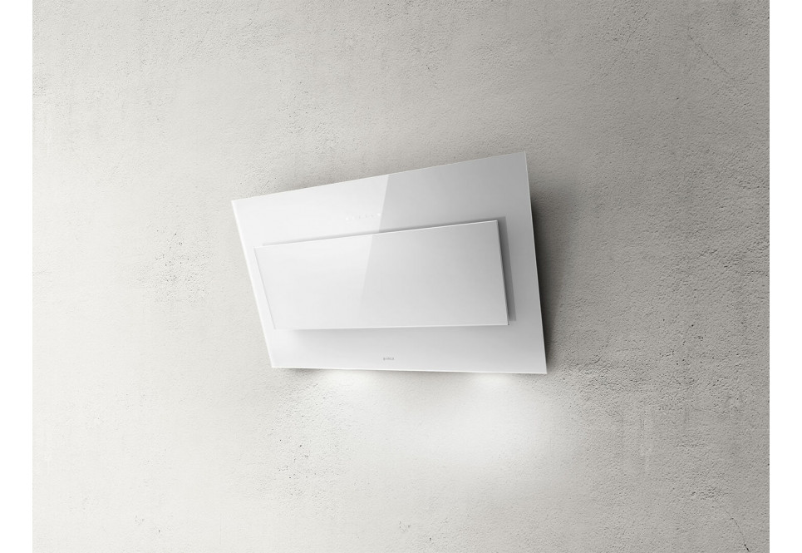
Value Proposition
Innovazione tecnologica: Elica Spa si impegna a offrire prodotti di ventilazione all'avanguardia, utilizzando tecnologie innovative per garantire prestazioni superiori e funzionalità avanzate. La continua ricerca e sviluppo dell'azienda le consente di introdurre sul mercato soluzioni di ventilazione all'avanguardia che soddisfano le esigenze e le aspettative dei clienti.
Design accattivante: Elica Spa si distingue per il design dei suoi prodotti di ventilazione. Oltre a offrire funzionalità e prestazioni elevate, i prodotti sono progettati con attenzione all'estetica e all'armonia con l'ambiente circostante, fornendo soluzioni di ventilazione che migliorano l'aspetto delle cucine e degli spazi abitativi.
Qualità e affidabilità: Elica Spa si impegna a offrire prodotti di alta qualità e affidabili. La qualità dei materiali utilizzati e la precisione nella produzione garantiscono prodotti durevoli, sicuri e performanti. L'azienda effettua rigorosi controlli di qualità per assicurare che ogni prodotto risponda ai più elevati standard.
Miglioramento della qualità dell'aria: Uno dei valori fondamentali di Elica Spa è migliorare la qualità dell'aria negli ambienti domestici. I suoi prodotti di ventilazione sono progettati per rimuovere efficacemente fumi, odori, vapori e agenti inquinanti, offrendo un ambiente più sano e confortevole per i clienti.
Esperienza di cucina superiore: Elica Spa si impegna a fornire un'esperienza di cucina superiore ai suoi clienti. I suoi prodotti di ventilazione assicurano la rimozione efficiente dei fumi di cottura, garantendo una cucina pulita, senza odori e con una migliore circolazione dell'aria, creando un ambiente più piacevole e confortevole durante la preparazione dei pasti.

Slide 13
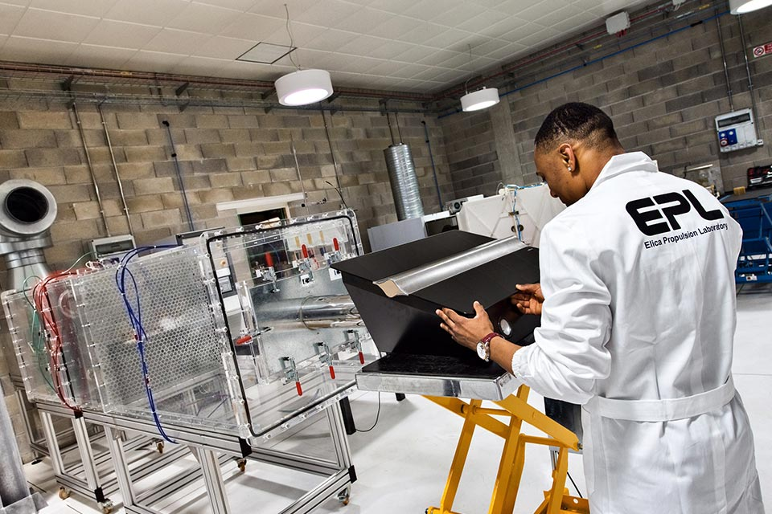

Key resources
Key activities
Progettazione e sviluppo di nuovi prodotti: Elica investe risorse significative nella ricerca, progettazione e sviluppo di nuovi prodotti innovativi nel campo delle cappe aspiranti, dei sistemi di ventilazione e delle soluzioni per la purificazione dell'aria.
Produzione e assemblaggio: Elica Spa gestisce internamente le attività di produzione e assemblaggio dei suoi prodotti di ventilazione, garantendo il controllo sulla qualità, l'efficienza e la personalizzazione dei prodotti.
Marketing e vendite: Elica Spa svolge attività di marketing e vendite per promuovere i suoi prodotti, raggiungere nuovi clienti e mantenere relazioni di lungo termine con i clienti esistenti. Ciò include campagne pubblicitarie, partecipazione a fiere, gestione dei canali di distribuzione e supporto alle vendite.
Servizio clienti e supporto post-vendita: Elica Spa fornisce un servizio clienti di qualità e supporto post-vendita per garantire la soddisfazione dei clienti. Ciò include assistenza tecnica, gestione delle richieste di garanzia, installazione e risoluzione di eventuali problemi o domande dei clienti.
Ricerca e sviluppo: Elica Spa investe significativamente nella ricerca e sviluppo per innovare i suoi prodotti di ventilazione e rimanere all'avanguardia nel settore.
Competenze tecniche: L'azienda dispone di un team di professionisti altamente qualificati nel campo della ventilazione e dell'ingegneria, che contribuiscono allo sviluppo e alla produzione di prodotti di alta qualità.
Infrastrutture di produzione: Elica Spa possiede e gestisce le proprie strutture di produzione, che comprendono impianti, attrezzature specializzate e linee di assemblaggio, garantendo il controllo sulla qualità e l'efficienza produttiva.
Marchio e reputazione: Il marchio consolidato e la reputazione di Elica Spa nel settore della ventilazione domestica sono risorse di grande valore, che le consentono di attrarre clienti fedeli e distinguersi dalla concorrenza.

Slide 14


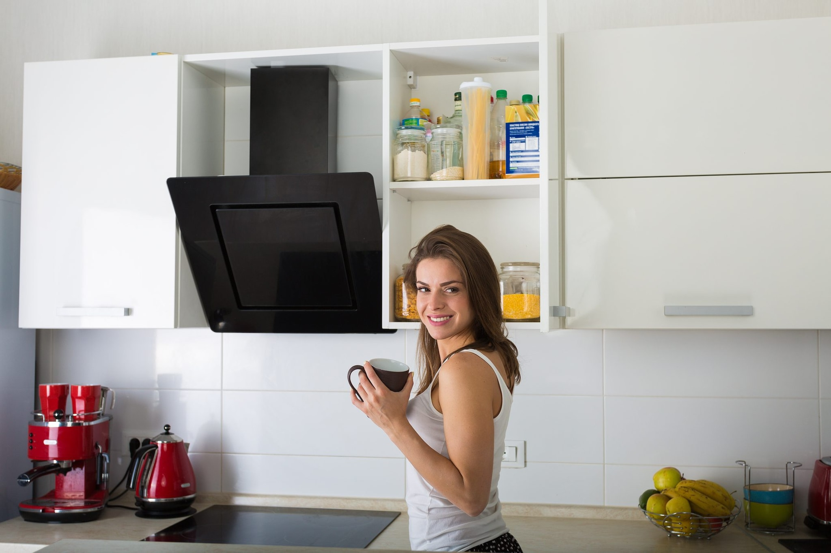
Customer relationships
Channels
Canali di vendita diretti: Elica utilizza canali di vendita diretti, come i suoi punti vendita fisici, showroom o negozi online, per vendere direttamente i suoi prodotti ai clienti.
Rivenditori e distributori di elettrodomestici: Elica collabora con rivenditori e distributori autorizzati per ampliare la sua presenza sul mercato e raggiungere una vasta base di clienti. Questi partner vendono i prodotti Elica attraverso i loro canali di distribuzione, come negozi di elettrodomestici o punti vendita specializzati.
Assistenza pre-vendita: Elica fornisce assistenza ai clienti in fase di ricerca e selezione dei prodotti, aiutandoli a comprendere le caratteristiche e le prestazioni dei prodotti Elica e a trovare la soluzione migliore per le loro esigenze.
Assistenza post-vendita: Elica fornisce un servizio di assistenza clienti per aiutare i clienti con la manutenzione, le riparazioni e la risoluzione di eventuali problemi con i prodotti Elica.
Comunità online: Elica ha una forte presenza sui canali digitali e gestisce una comunità online, dove i clienti possono condividere esperienze, opinioni e suggerimenti con altri proprietari di prodotti Elica
Customer Segments
Clienti privati: Elica si rivolge a clienti privati che sono proprietari di abitazioni e che cercano soluzioni per la ventilazione e la purificazione dell'aria nelle loro cucine. Questi clienti includono sia proprietari di case nuove che di case in fase di ristrutturazione o aggiornamento. Elica offre una vasta gamma di cappe aspiranti e sistemi di ventilazione progettati per soddisfare le diverse esigenze di questo segmento di clientela.
Rivenditori e distributori: Elica collabora con rivenditori e distributori che operano nel settore dell'elettronica di consumo e dell'arredamento per fornire i propri prodotti. Questo segmento di clientela include negozi di elettrodomestici, grandi magazzini, rivenditori specializzati e piattaforme di e-commerce. Elica lavora con questi partner per garantire la disponibilità dei propri prodotti sul mercato e raggiungere un'ampia base di clienti attraverso canali di distribuzione diversificati.
Clienti commerciali: Oltre ai clienti privati, Elica si rivolge anche a clienti commerciali, come ristoranti, hotel, bar, caffetterie e altre attività di ristorazione. Questi clienti hanno bisogno di soluzioni di ventilazione e filtraggio dell'aria per le loro cucine commerciali, che richiedono prestazioni elevate e conformità normative specifiche. Elica offre prodotti e servizi personalizzati per soddisfare le esigenze di questo segmento di clientela, che spesso richiede soluzioni su misura e una maggiore potenza di aspirazione.

Slide 15


Revenue streams
Cost structure
Vendita diretta dei prodotti: Elica genera entrate attraverso la vendita diretta dei suoi prodotti ai clienti finali. Questo include la vendita di cappe aspiranti, sistemi di ventilazione e soluzioni per la purificazione dell'aria attraverso i propri negozi fisici, showroom e negozio online. Le entrate derivanti dalla vendita diretta sono basate sul prezzo di vendita dei prodotti e sul volume delle vendite effettuate.
Vendita ai rivenditori e distributori: Elica genera ricavi attraverso la vendita dei suoi prodotti ai rivenditori e distributori autorizzati. Questo flusso di ricavi dipende dalla quantità di prodotti venduti ai partner di distribuzione, che a loro volta li rivendono ai clienti finali. La ricchezza dipende dal margine tra il prezzo di vendita all'ingrosso ai rivenditori e il costo di produzione dei prodotti.
Servizi di assistenza e manutenzione: Elica può generare entrate attraverso la fornitura di servizi di assistenza e manutenzione dei suoi prodotti. Questi servizi includono l'installazione professionale dei prodotti Elica presso i clienti, la manutenzione periodica e l'assistenza tecnica per risolvere problemi o fornire supporto post-vendita. Le entrate derivanti da questi servizi possono essere basate su tariffe orarie, contratti di manutenzione o pacchetti di servizi aggiuntivi.
Licenze e royalties: Elica può generare entrate attraverso partnership strategiche e accordi di licenza con altre aziende. Questi accordi potrebbero includere la concessione di licenze per l'uso della tecnologia Elica da parte di altre aziende o la collaborazione per lo sviluppo congiunto di nuovi prodotti. Le entrate da partnership e accordi di licenza possono derivare da royalty, pagamenti di licenza o quote di vendita dei prodotti congiunti.
Costi di produzione: Elica affronta costi di produzione associati alla fabbricazione dei suoi prodotti, compresi i costi dei materiali, della manodopera e delle forniture necessarie per la produzione. Questi costi possono includere l'acquisto di componenti, la gestione delle linee di produzione, la logistica dei materiali e la gestione dell'inventario.
Costi di ricerca e sviluppo: Elica investe in attività di ricerca e sviluppo per innovare i propri prodotti e sviluppare nuove soluzioni tecnologiche nel settore delle cappe aspiranti, dei sistemi di ventilazione e della purificazione dell'aria. Questi costi possono comprendere i salari e i benefici dei ricercatori e degli ingegneri, l'acquisto di attrezzature e materiali di laboratorio, i test di prototipi e gli eventuali costi legati a brevetti o licenze.
Costi di marketing e pubblicità: Elica affronta costi associati alle attività di marketing e pubblicità per promuovere i propri prodotti e aumentare la consapevolezza del marchio. Questi costi possono includere campagne pubblicitarie, spot televisivi, annunci stampati, marketing digitale, partecipazione a fiere e eventi del settore, creazione di contenuti promozionali e gestione di campagne sui social media.
Costi di distribuzione e vendita: Elica sostiene costi legati alla distribuzione e alla vendita dei suoi prodotti. Ciò include i costi di gestione della rete di distribuzione, l'adeguamento logistico, le spese di spedizione e consegna dei prodotti ai clienti, nonché i costi del personale di vendita, come le provvigioni e i salari dei rappresentanti di vendita.
Costi amministrativi e generali: Elica affronta costi amministrativi e generali, che includono i costi dei dipendenti amministrativi, la gestione delle risorse umane, i servizi legali e contabili, gli affitti degli uffici, le spese di viaggio e le utenze.

Slide 16
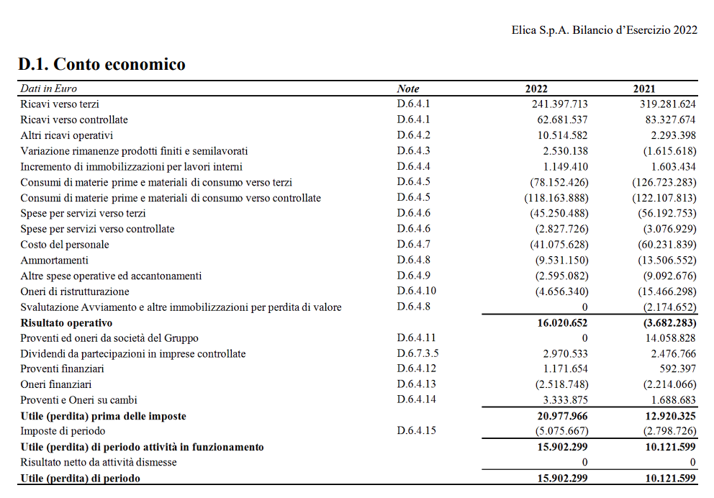
Ricavi e costi

Slide 17
Classificazione costi

Slide 18
Bibliografia

